Slide 1
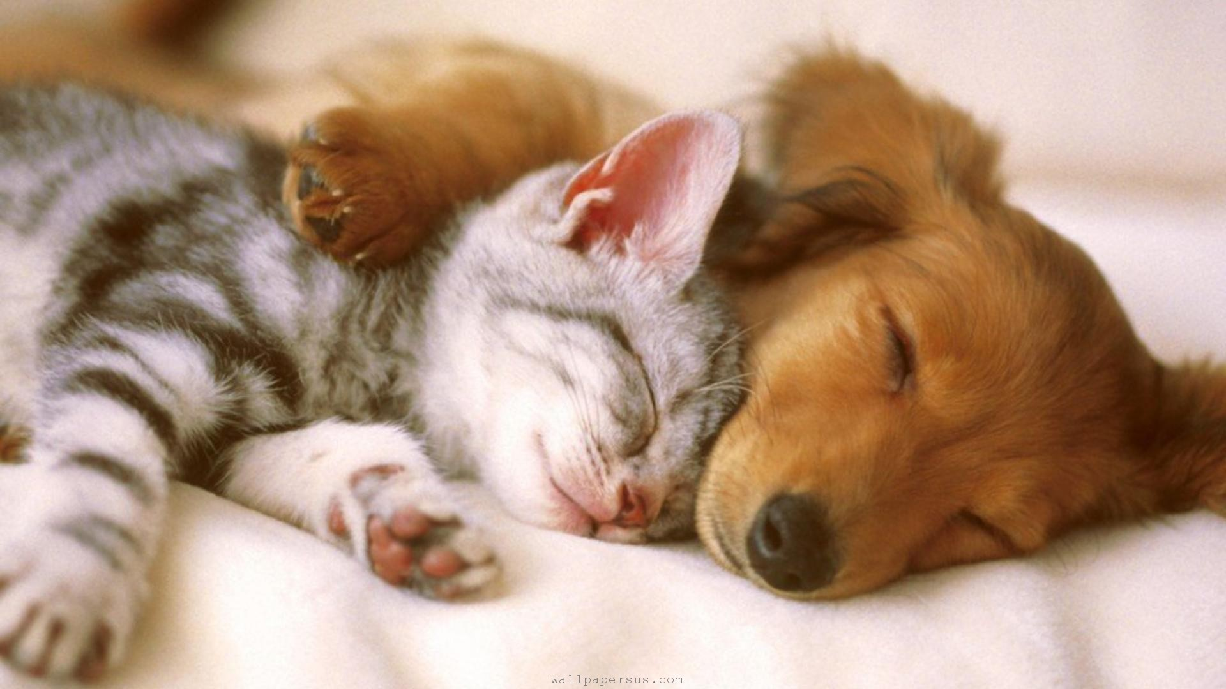

Matching service
between
Pet-Sitter and Pet-Mom
가정집을 활용한 반려견 위탁 서비스
201020357 채병훈
201122830 이유근
201120978 최선호

Slide 2










01
개요
Preinds O2O 서비스
[ Matching Platform ]
PetMom
[ 반려동물 주인 ]
“믿을 수 있는
반려견 돌봄 서비스”
PET
SITTER
PET
MOM
출장, 여행 등으로
집을 비우는 상황
어쩔 수 없는
반려동물과의 떨어짐
반려동물 위탁가능
시설 탐색
가족같은 반려동물을
믿고 맡길 수 있을까?
PetSitter
[ 반려동물 돌보미 ]
특징
Preinds
특징
· 가정집 활용
· 전문성 인증
· 옵션 서비스 제공
· 인증제를 통한
가격 및 서비스 차별화
· 반려견 관리 편의
· 소수 밀착 케어
· One-Stop 케어 서비스
·반려견 DATA 제공
[ PRM System ]
· 일관성 있는 서비스 제공
· 반려동물 One-Stop 케어
· 안정적인 펫시팅
집에서 거주하고
있는 사람
반려동물을 키운 경험이나 관련
자격증 보유
위탁서비스를
제공해 줄 수 있음
소비자를 찾아
거래하기 힘들다

Slide 3
02
시장성
외로움과 고독함에서 벗어나기 위해 반려동물에 대한 관심이 점점 늘어나며,
실제 반려동물을 키우는 인구도 늘고 있음. 이에 따라 반려동물 관련 시장도 급속도로 성장 중
1인 가구 및 고령화, 핵가족화가 가속되면서 외로움과 고독함을 호소하는 사람들이 점점 많아지고 있다.
반려동물 월 평균 BUZZ량
반려동물 사육 비중
반려동물 시장 규모
<단위 : 건>
<단위 : %>
<단위 : 천억 원>
[ 출처 : SK플래닛 소셜분석 시스템 빈즈2.0, 2015 ]
[ 출처 : 농림수산식품부, 2016 ]
[ 출처 : 통계청, 2016 ]

Slide 4





02
시장성
반려동물에 대한 지출금액, 사육자의 증가라는 기회와 위탁서비스의 공급이 부족하다는 문제상황이 존재
1인 가구 및 고령화, 핵가족화가 가속되면서 외로움과 고독함을 호소하는 사람들이 점점 많아지고 있다.
국내 반려동물 사육자 수 1000만 시대
위탁서비스의 공급의 부족
반려동물 서비스 평균 지출금액의 증가
10명 중 2명은 반려동물 사육자
수요와 공급의 불균형 존재
반려동물에 대한 지속적인 지출 금 증가
2014년
2015년
120.2%
급증
1,400원
3,100원
[통계청 2016. 5.] 1·4분기 가계동향
업체당 평균 수용가능
반려견 수 20마리
전국 업체 수용 가능
반려견 수 약 1.2만 마리 (추정치)
[ 출처 : 한국갤럽 데일리 2015.9 ]
“반려동물과 동물오피니언 에 대한 인식 조사”
[ 출처 : 2016 KT 경제경영연구소 ]
[통계청 2016. 5.] 1·4분기 가계동향

Slide 5

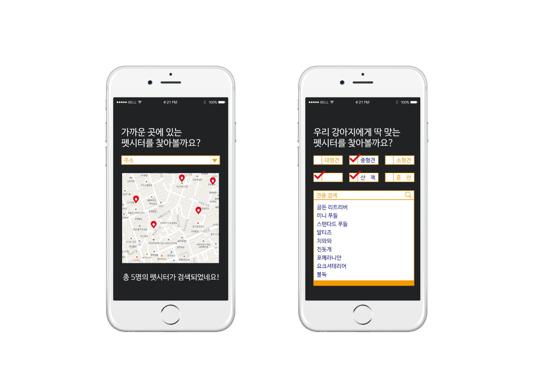


03
Target
가정집을 활용한 위탁 중개 플랫폼
PetMom
PetSitter
“출장 다녀오는 동안
우리 강아지를 잘 돌봐줄
펫시터를 찾아볼까?”
위치별 / 특성별 펫시터
(반려견 돌보미) 검색
및 서비스 신청 (GPS 기반)
“애견관리사 자격증을
보유한 8년 경력의
펫시터랍니다!(강남)”
반려동물 돌봄 서비스 제공

Slide 6
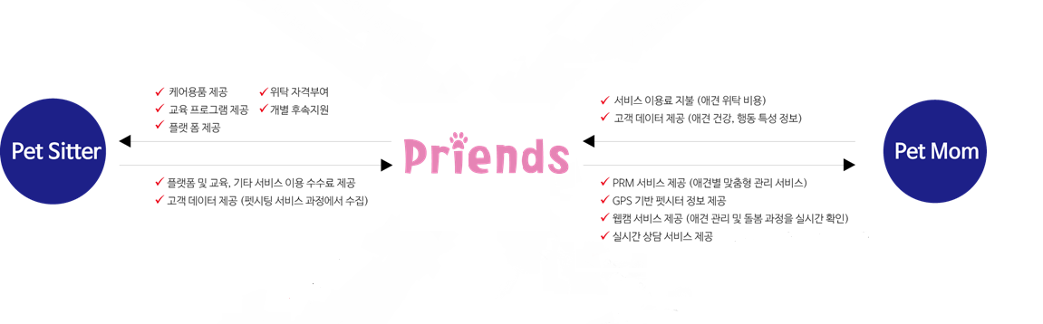
03
Target(기술 지원)

Slide 7









04
POD
PRM(Pet Relationship Management) : 반려동물 관리 시스템
CRM을 이용해 ‘고객이 어떤 것을 원하는가’를 찾아내는 것 처럼
PRM은 ‘반려동물이 어떤 것을 원하는 가’ 에 초점을 맞춤.
사람이 이용하는 서비스가 아닌 반려동물이 이용하는 서비스라는 것에 집중하여
가족같은 반려동물이 낯선 공간에서 최대한 편안함을 느낄 수 있는 서비스
반려견의 특징 관리
안정적인 서비스 제공
정보비대칭성 해결
INFORMATION
KNOWLEDGE
SHARING
데이터 수집
데이터 가공 및 지식화
지식 공유 및 활용
심리특성
행동 특성
신체 특성
Pet Mom
Experts
· 펫시터가 바뀌어도 반려견에 대한 정보 공유 가능
· 펫맘과 펫시터의 정보비대칭성 완화
· 반려견 건강상태 확인
Pet Sitter

Slide 8
05
경쟁사 분석
■ 유사 경쟁업체 비교 : “ 기존의 업체들은 현재 위탁서비스만을 제공 중 ”
기능/특징 |  | Preinds | 경쟁사
 |  |  | Dogmate | Petpam
PET SITTER | 펫시터 자체 교육 | O | O | O
 | 실시간 GPS 사진제공 | O | O | O
 | DATA 수집, 분석 공유 | O | X | X
PET MOM | 반려견 분석 데이터 제공 | O | X | X

Slide 9
Thank You

